Slide 1
实验十一 程序烧写
实验目的：
1、掌握程序烧写的方法；
实验内容:
1、向单片机中烧写程序;

Slide 2
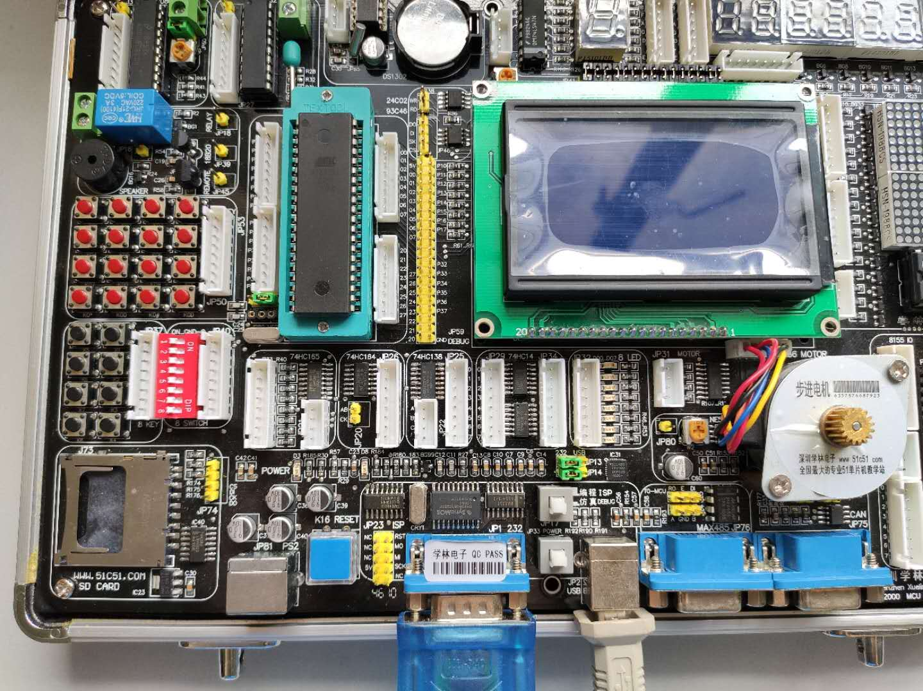
Δ对应1脚
断开所有接线
两个跳帽左侧
两个按钮弹起
串口及电源
K16复位按钮

Slide 3
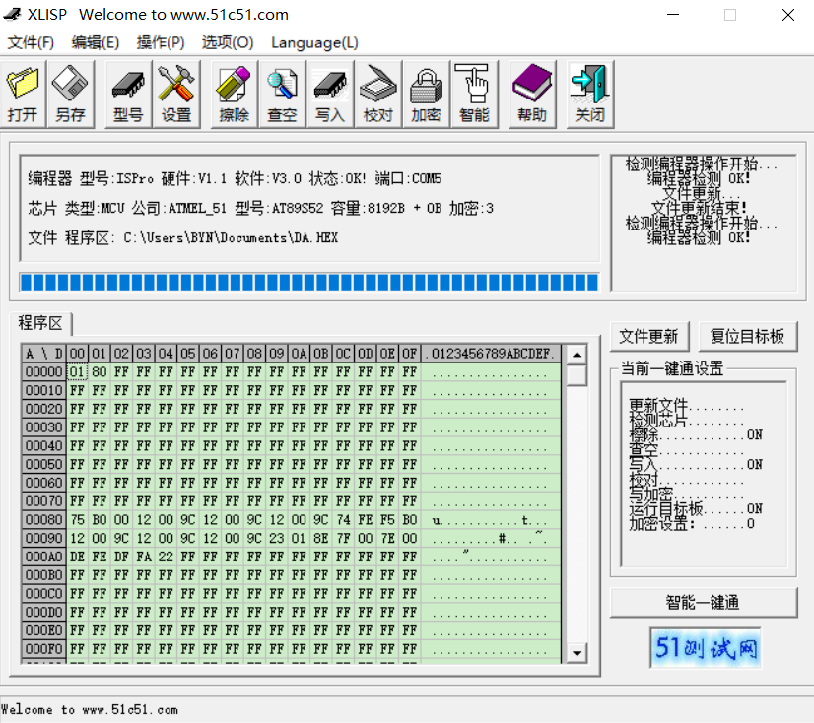
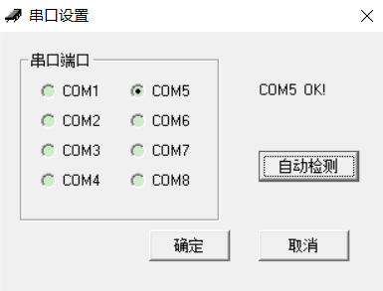
安装软件 XLISP.exe
试验台通电，运行软件，设置串口(可自动检测)
主界面

Slide 4
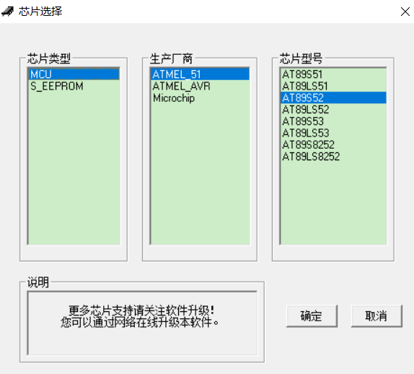
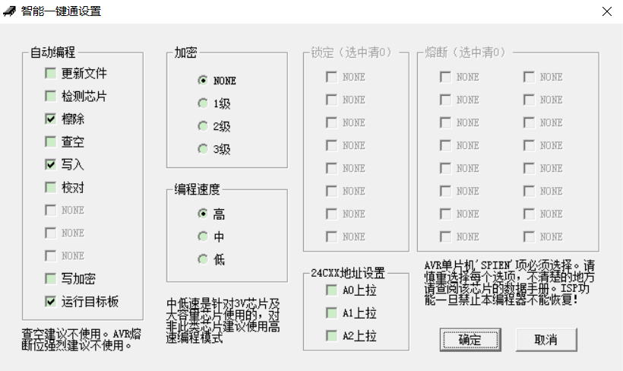
4. 配置软件：型号、设置

Slide 5
5. 打开并选择 .hex文件(该文件由代码编译后得到)
6. 点击“智能一键通”，完成程序烧写

Slide 6
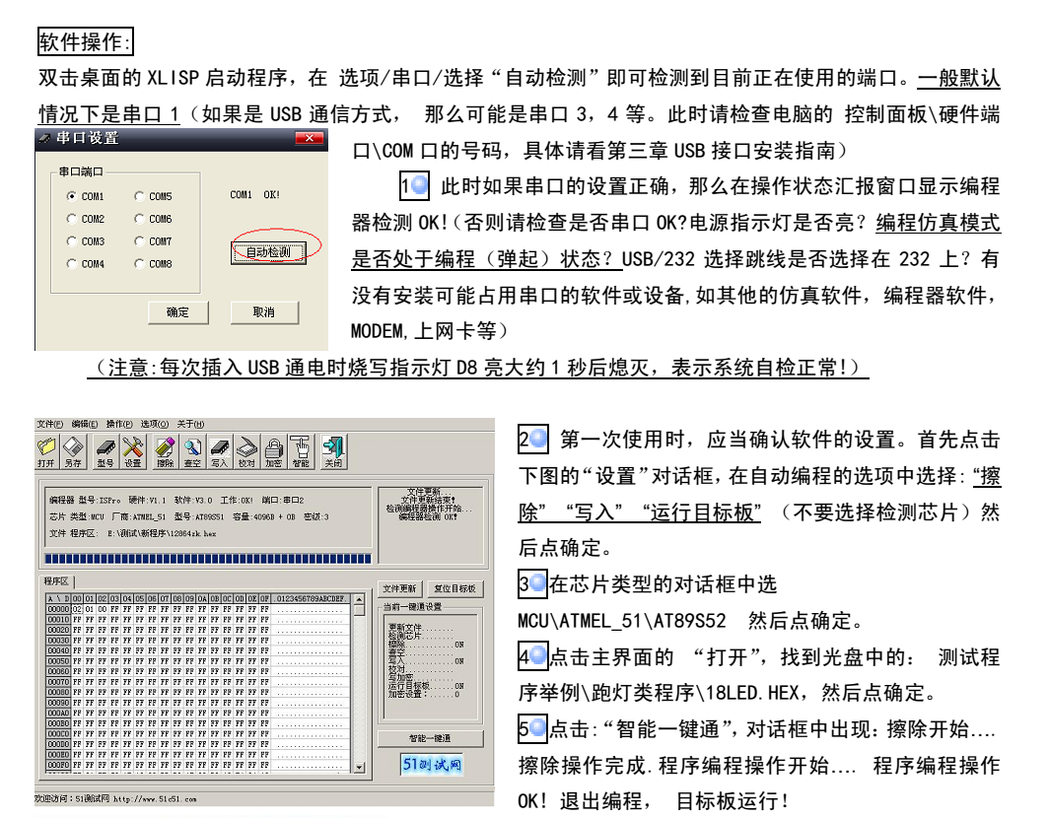

Slide 7
END
THANK YOU!

